Slide 1
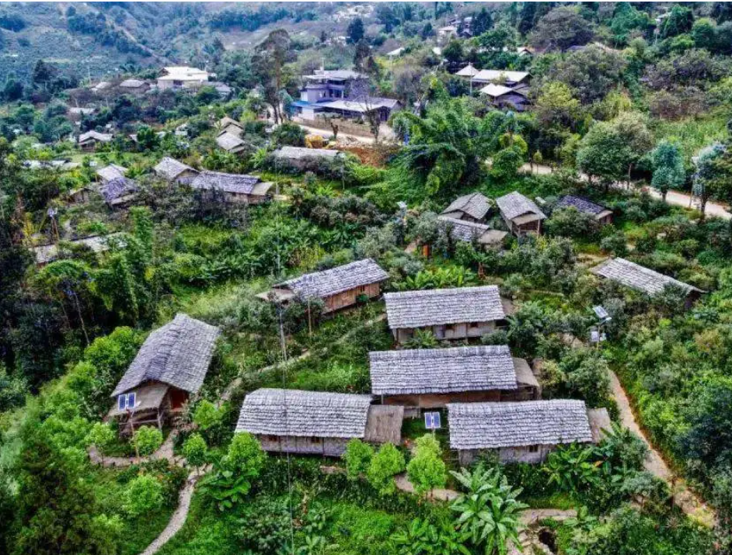
南美乡国土空间规划
（2021-2035年）
公众征求意见稿
2024年1月
注：本次成果为公众征求意见稿，最终以批复为准。

Slide 2
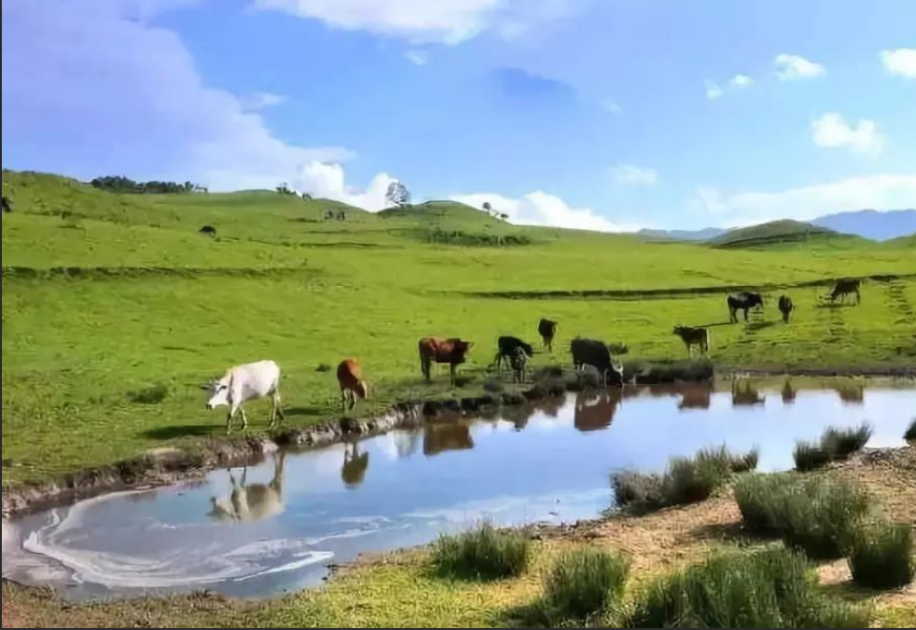
前言
PREFACE
以习近平新时代中国特色社会主义思想为指导，全面贯彻党的二十大精神，落实党中央、国务院关于建立国土空间规划体系并监督实施的决策部署，按照云南省委省政府、临沧市委市政府、临翔区政府相关工作安排，临翔区自然资源局会同南美乡人民政府组织编制了《南美乡国土空间规划（2021-2035年）》（以下简称“《规划》”）。
通过国土空间规划指导各类空间开发保护与可持续发展建设，为各类开发保护建设活动提供基本依据。促进南美乡形成集约高效生产空间、宜居适度生活空间、山清水秀生态空间，安全和谐、富有竞争力和可持续发展的国土空间格局。

Slide 3
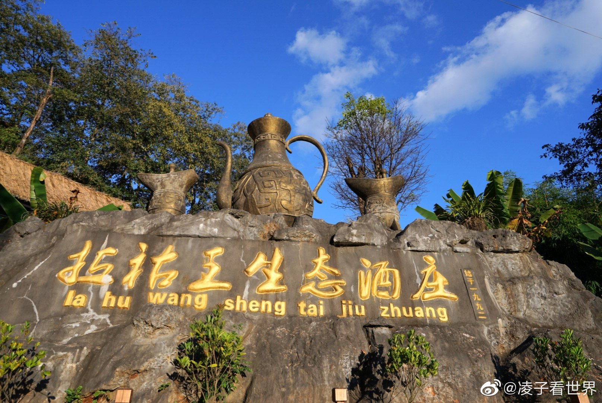
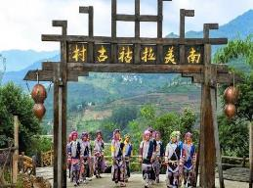
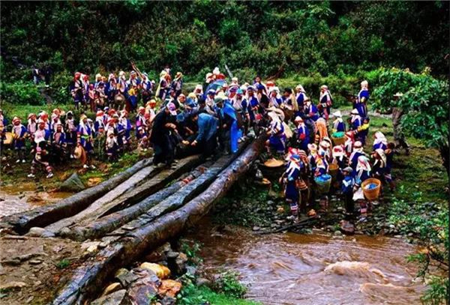
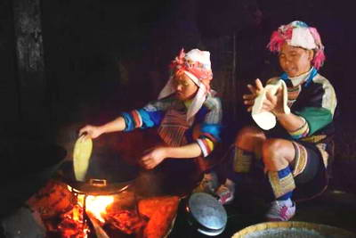
南美印象
区位地理特征：
01 南美乡位于临翔区西部，距临沧城区车程约1.5小时,距临沧机场车程约2小时,林勐公路贯穿南美南北，连通临翔区和双江县；
02 立体气候明显，四季温差小、年平均气温为14.1℃，光质好，雨量充沛
03 常住人口4917人，聚居着拉祜、汉、彝、布朗、傣、佤、回7种民族，既有丰富的民族风情旅游资源，同时自身拥有南美草山、南楞田古村、白石崖景区、桫椤群、千亩野生古茶林、万亩茶园等特色资源，在临沧具有一定知名度，经常作为临沧市民周末度假的首选之地。
整体印象：生态环境优越、民族文化浓郁
西门公园
立景阁

Slide 4




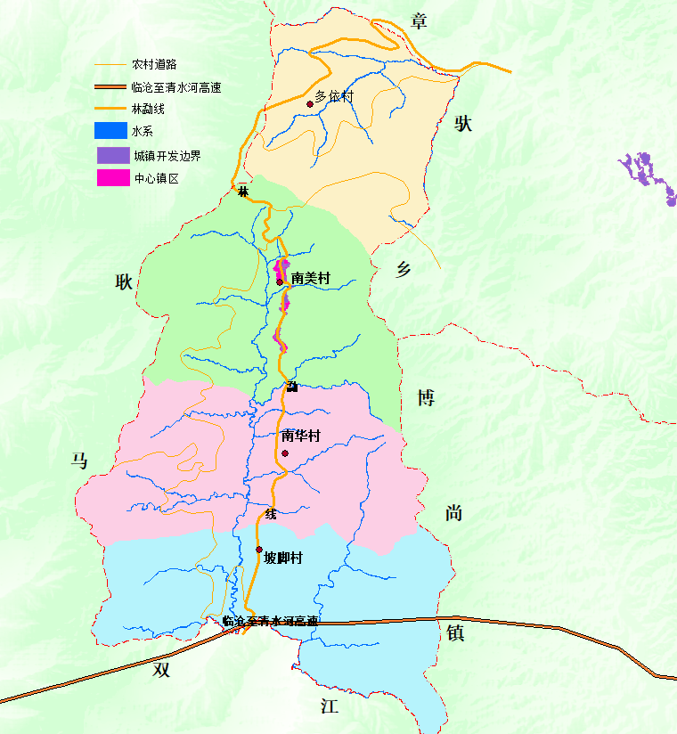
规划范围与期限
规划范围
南美乡行政辖区内127.28平方千米。
规划期限
规划目标年为2035年，近期目标年为2025年，远景展望至2050年。
规划层次
包括南美乡全域和中心镇区两个层次：
全域：统筹全域全要素规划管理，侧重国土空间开发保护的战略部署和总体格局；
中心镇区：细化土地使用和空间布局，侧重功能完善和结构优化。
行政区划
下辖4个村委会（即南美拉村、多依村、南华村、坡脚村）。
南美乡行政区划图

Slide 5
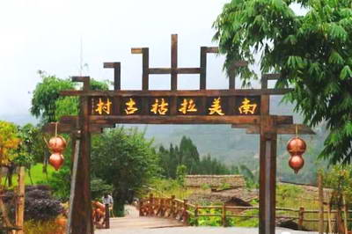
目 录
01
规划定位与目标
国土空间结构和用地布局
资源保护与利用
镇村统筹发展
基础设施支撑体系
国土综合整治和生态修复
中心镇区规划
规划传导与实施保障
02
03
04
05
06
07
08

Slide 6
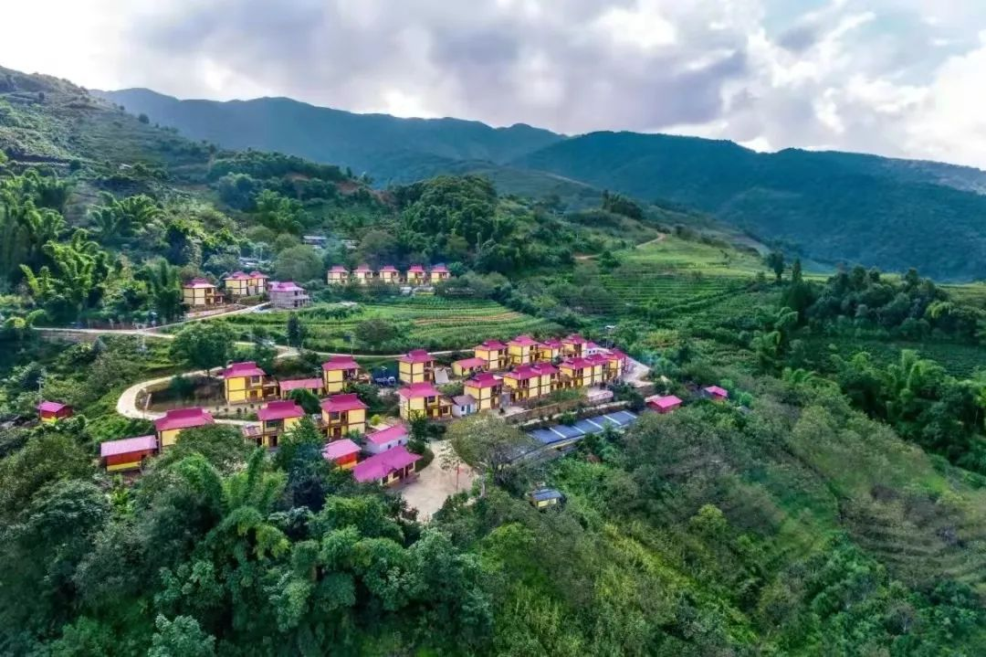
01
规划定位与目标

Slide 7
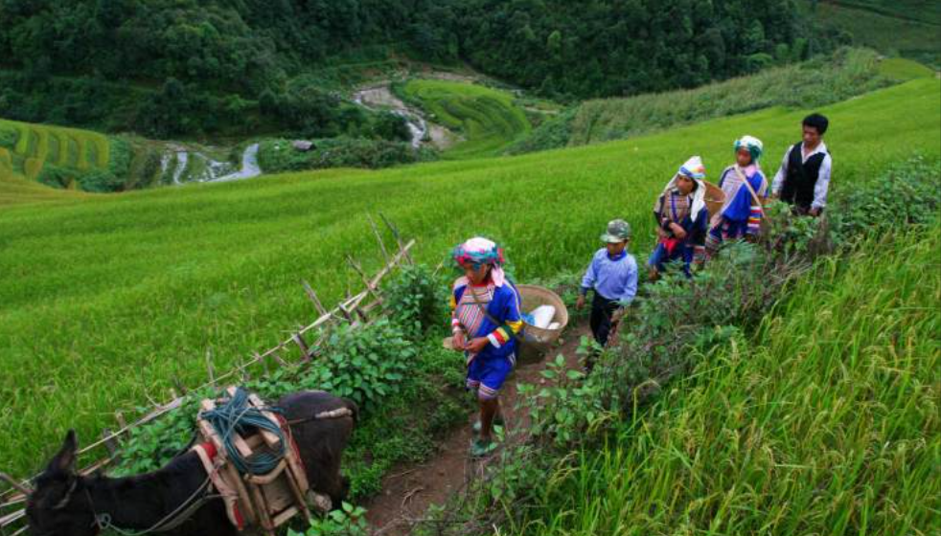
0
1
规划定位与目标
总体定位
临沧拉祜族民族文化活态传承展示区
临翔区重要的旅游景区
拉祜族原真文化体验旅游小镇
临沧拉祜族民族文化活态传承展示区：从拉祜族信仰、传统节日、拉祜族服饰、语言等方面突出拉祜族民族文化，向世界展现拉祜族民族文化传承。
临翔区重要的旅游景区：加强拉祜族原真文化的活化利用，依托乡域丰富的旅游资源，以拉祜风情园、拉祜族古村落、搭桥节、祭竜 、拉祜服饰改良创新、民族乐曲制作、民族工艺品开发生产等作为南美旅游的代表与名片，成为临沧市民周末度假的首选之地，引导周边县乡村旅游向南美集聚。
拉祜族原真文化体验旅游小镇：提升南美风情园，展现拉祜族物质文化遗产，节庆、民俗展演活动常态化，形成集民俗风情、观光游览、回归自然、竞技娱乐为一体的拉祜族原真文化体验旅游小镇
规划目标
2025
2035
01国土空间开发保护格局得到优化，农业空间更加稳固，生态空间更加牢固，城镇空间更加适宜；02自然与历史文化资源优势得到发挥，生态旅游硬件设施基本完善；03资源配置逐步高效，公共服务设施与基础设施逐步完善,高原特色立体农业发展初具规模,高质量跨越式发展迈上新台阶;04生态保护举措初见成效。
01产城融合驱动力显著增加、城乡发展更加均衡；02,基本形成稳定高效的农业空间、山清水秀的生态空间、品质宜居的城镇空间；03自然与历史文化资源挖掘充分，临沧拉祜族民族文化活态传承展示区、临翔区重要的旅游景区、拉祜族原真文化体验旅游小镇建成

Slide 8
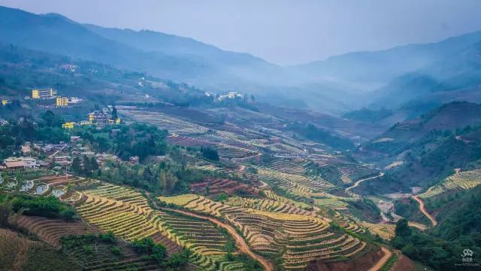
02
国土空间结构与用地布局
2.1 落实三线划定，强化底线管控
2.2 其他重要控制线
2.3 国土空间规划分区与管控

Slide 9
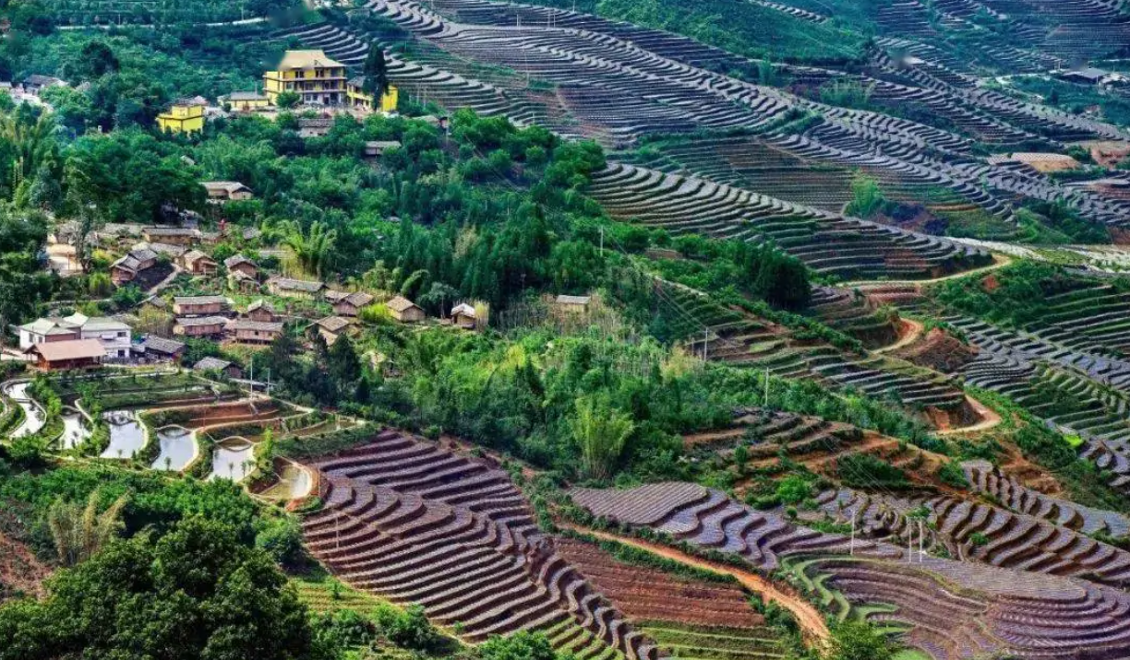

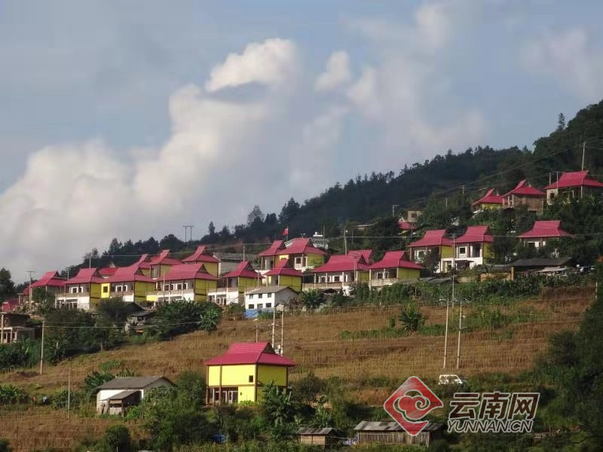
2.1 明确三线，统筹管控
永久基本农田
0
将已建成高标准农田、有良好水利设施的稳定耕地等优先划入，划定全域永久基本农田343.47公顷；永久基本农田一经划定，任何单位和个人不得擅自占用或改变用途，在后期建设中确实难以避让的必须经严格的论证、审批手续。确保永久基本农田布局保持总体稳定。
生态保护红线
0
将自然保护地、水源涵养、生物多样性维护、水土保持重点区原则划入生态保护红线。形成以澜沧江自然保护区为主的生态保护格局，划定生态保护红线6030.71公顷。生态保护红线内自然保护地核心区原则禁止人类或多，其他区域严格禁止开发性，生产性建设活动，除国家重大战略项目外，仅允许对生态功能不造成破坏的有限人类活动。
城镇开发边界
0
健全用途管制制度，在城镇开发边界内的建设实行“详细规划+规划许可”的管制方式；在城镇开发边界外的建设按照主导用途分区，实行“详细规划+规划许可”和“约束指标+分区准入”的管制方式。全乡划定城镇开发边界15.87公顷。

Slide 10
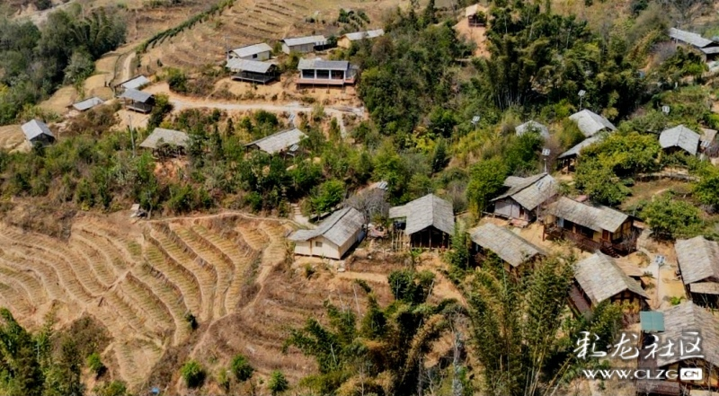
2.
2
其他重要控制线
历史文化保护线
划定历史文化保护线1处，为南楞田乡土建筑群，其中划定文物保护范围0.38公顷，划定建设控制地带0.79公顷。
工业用地红线
提高工业用地节约集约利用水平，南美乡划定工业用地红线4.90公顷，为工业用地拓展线，分布在坡脚村委会。
公益林
落实临翔区公益林划定成果，南美乡共划定公益林6228.3公顷，其中国家级公益林3996.54公顷，省级公益林2231.76公顷。主要分布在乡内云南临沧澜沧江自然保护区及保护区周边。
粮食生产功能区和重要农产品生产保护区
落实粮食生产功能区保护，从根本上守住粮食生产功能区规模，确保完成上级下达的粮食生产任务。全乡划定粮食生产功能区总规模340.44公顷，为水稻功能区，主要分布于南美村、南华村和坡脚村。

Slide 11
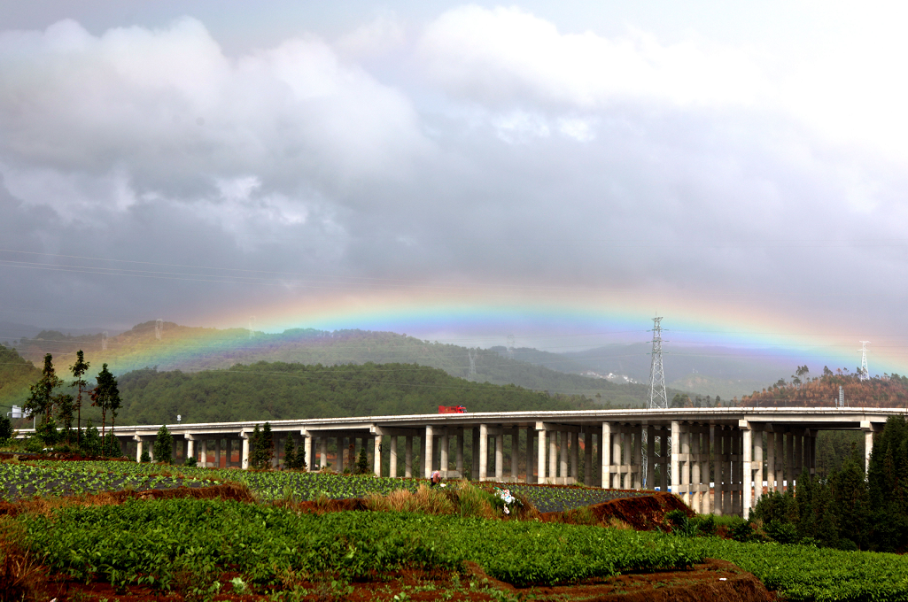
2.3 整合全面覆盖的区域规划分区
基于自然地理格局、资源环境承载能力和国土安全要求，为落实区域发展目标、主体功能区、强化底线管控，划分国土空间规划分区，制定管控规则
生态保护区
面积6032.00公顷，按照生态保护红线和自然保护地相关要求严格管控。
生态控制区
面积676.56公顷，严格遵守河道、天然林、公益林等各类生态空间保护要求，遵守区内生态用地不减少、质量有提升
农田保护区
面积482.72公顷，严格落实永久基本农田保护相关管控要求，鼓励开展高标准农田建设和土地整治，提高永久基本农田质量
乡村发展区
面积5515.35公顷，满足农业发展以及农民集中生活和生产配套为主的区域，按各发展建设涉及的规则管控。
城镇发展区
面积21.07公顷，城镇发展区内实行“详细规划+规划许可”的管理方式，合理安排规划指标和年度计划，统筹增量与存量用地，促进土地节约利用。
矿产能源发展区
南美乡未划定矿产能源发展区

Slide 12
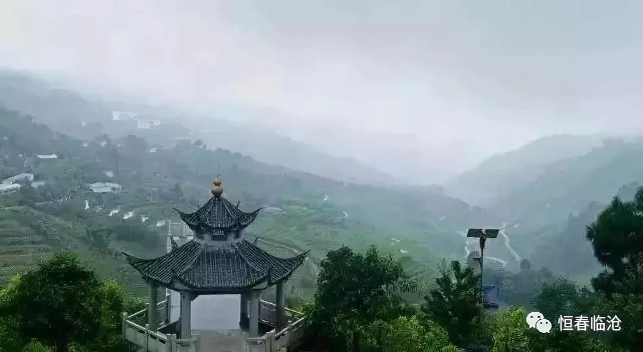
03
资源保护与利用
3.1 耕地资源保护
3.2 森林、草原、湿地保护
3.3 水资源安全保障
3.4 其他资源保护与利用

Slide 13
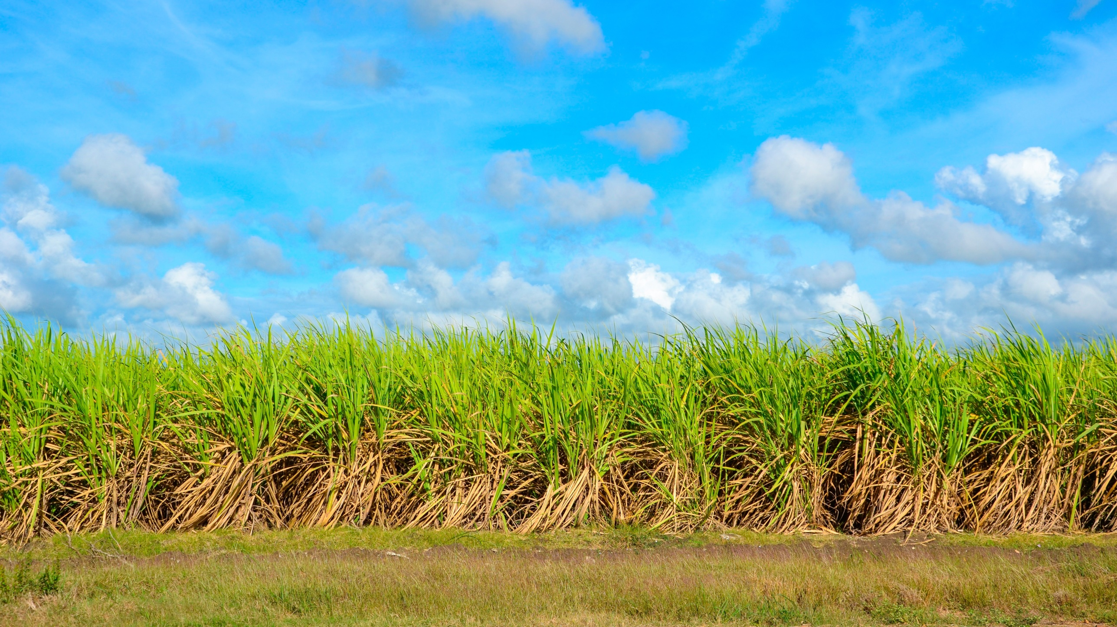
3.
1
耕地资源保护
全面贯彻落实党中央、国务院关于严格保护耕地和节约集约用地，坚决遏制耕地”非农化”、防止”非粮化”的决策部署。通过实施巩固提升耕地质量和开发耕地后备资源等措施进一步提升粮食综合生产能力
严格永久基本农田保护
01
加强永久基本农田用途管制：重点用于粮食作物种植。
严格落实永久基本农田占用补划：任何单位和个人不得擅自占用或者改变用途，重大建设项目选址确实难以避让的，按照“数量不减、质量不降、布局稳定”的原则，在可以长期稳定利用耕地上落实永久基本农田补划任务。
全面落实一般耕地用途管制
明确耕地利用优先序：永久基本农田以外的一般耕地，主要用于粮食、油、糖、蔬菜等农产品及饲草饲料生产。
严格落实耕地“占补平衡”：各类非农建设选址布局尽量不占或少占耕地。确需占用的，按“先补后占”和“占一补一、占优补优、占水田补水田”的要求，严格落实耕地占补平衡责任。
02
推进耕地后备资源开发及恢复工作
适度开发宜耕后备资源：落实耕地储备战略，优先开发水资源条件较好、坡度25度以下、能实现集中连片且具备开垦为水田或稳定利用耕地的后备资源，用于落实进出平衡和占补平衡。
持续提升耕地质量：配合县级完成水库、连通、抗旱水源、农村供水保障工程，进一步提升灌溉水平，改善农田水利基础设施，提升山区坡耕地质量。
03

Slide 14
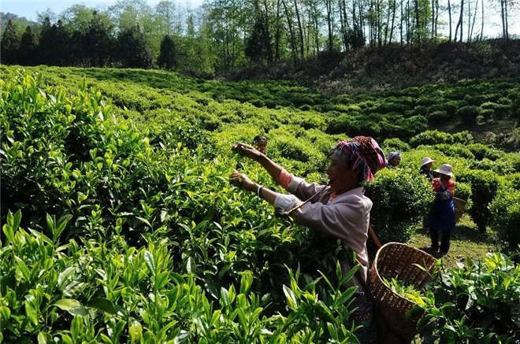
3.
2
森林、草原、湿地保护
将森林、草地、天然湿地等作为最重要的自然碳库资源，加强林草湿地保护，持续推进整改复耕还草、荒山植树造林、城市绿化建设等国土绿化行动，提升林草植被覆盖度、森林蓄积量，提升陆域生态系统碳汇能力。
推进森林建设
加强天然林保护
严格执行全面停止天然林商业性采伐规定，落实天然林保护制度，全面保护和修复天然林资源。
强化公益林管理
对公益林实行严格保护、科学管理、合理补偿，持续发挥公益林在优化森林结构中的重要作用，着力提升森林生态系统的质量和稳定性。
统筹造林绿化空间、协调林地后备资源空间
科学划定和合理安排绿化用地，全乡规划造林绿化空间图斑194个，规划面积158.05公顷。分布在多依村和南华村。
协调林地后备资源补充空间，全乡确定林地后备资源空间图斑238个，面积84.08公顷。
加强草原保护与修复
保护好天然草原
强化草原空间用途管制，加强征占用草地审核审批，提升草原生态系统的质量和稳定性。
加快退化草原修复
实施重点区域退化草原生态修复，实施人工种草、草地改良，防止草地资源过度利用。
加强湿地保护与修复
健全湿地保护体系
建立覆盖面广、连通性强、层级合理的湿地保护地体系，稳步提高湿地保护率。
加强湿地生态修复
实施湿地保护修复工程，对集中连片、破碎严重、功能退化的湿地进行修复和综合整治。

Slide 15
04
镇村统筹发展
4.1 镇村等级结构与职能
4.2 村庄分类与布局优化
4.3 产业发展与布局
4.4 城乡生活圈和公共服务设施配置
4.5 特色风貌塑造

Slide 16
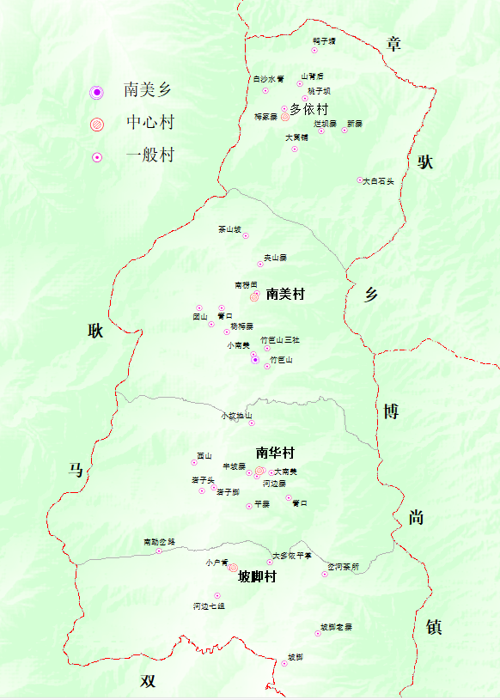
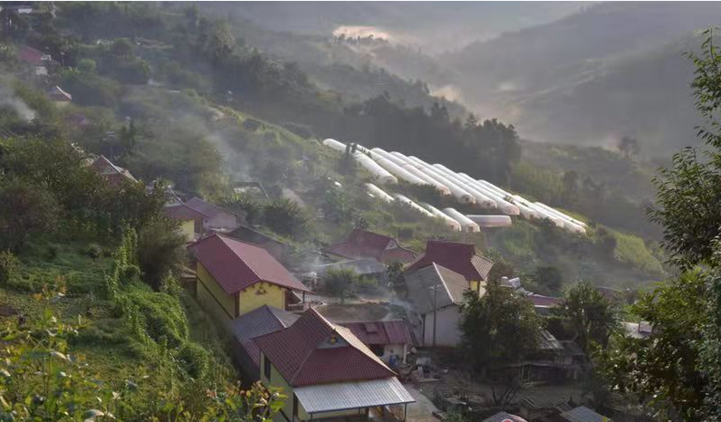
4.
1
镇村等级结构与职能
充分发挥中心镇区的辐射带动作用，结合交通区位、人口、产业发展，构建中心镇区—中心村—一般村三级城镇体系
一般镇区：乡政府驻地和南美村驻地
中心村：其余3个行政村村民委员会驻地（多依、坡脚、南华）
一般村：24个自然村33个村民小组
镇村职能规划
中心镇区
政治、经济、文化中心，重点发展文化旅游、商贸、服务、餐饮、运输
等职能为主
中心村
各村经济、文化及公共服务中心、引导发展拉祜族原真文化体验、自然风光观光旅游等特色旅游，特色高山农业种植为主
一般村
农村居民点聚集地、以提升居住环境、农业种植、经济果林种植为主要职能

Slide 17
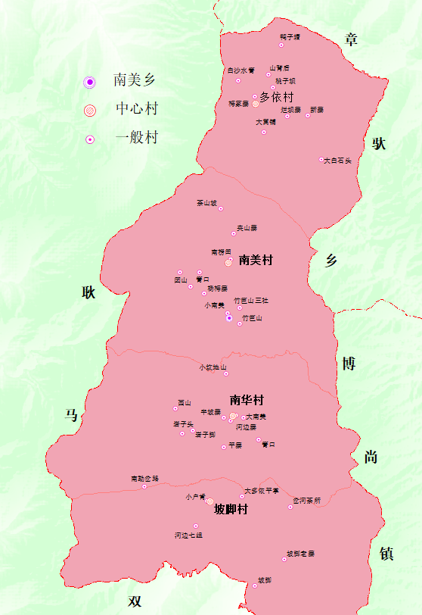
4.
2
村庄分类与布局优化
1
分类推进村庄建设，引导优化村庄布局
顺应村庄发展规律和演变趋势，根据不同村庄的地形特征、发展现状、区位条件、资源禀赋等，按照集聚发展、整治提升、城郊融合、特色保护和搬迁撤并5种类型分类引导推进乡村振兴。
村庄类型 | 引导措施
集聚发展类 | 在原有规模的基础上有序推进改造提升、进一步提高村庄综合配套水平，保障一定规模的新增建设用地
整治提升类 | 实施村域农村人居环境整治，用好各类存量用地并从严控制建设用地增量
城郊融合类 | 加快向城市社区转变，承接城镇人口和功能外溢，保障一定规模的新增建设用地
特色保护类 | 适度发展乡村旅游和特色产业，保障一定规模乡村产业发展需求。抵边村庄夯实守边固边基础，充分发挥自然村守边固边重要节点作用，严控抵边自然村撤并，保障一定规模新增建设用地。
搬迁撤并类 | 严格限制新建、改扩建活动，突出生态保护与修复，加强建设用地增减挂钩、“空心房”整治、废弃地的复垦利用等项目的安排。
集聚发展类村庄
行政区 | 村庄类型 | 发展指引
南美村 | 特色保护类 | 自然历史文化遗存地区，保留历史人文特色，预留一定发展用地，完善公共服务设施、积极发展旅游业、种养殖业和林下经济，提高经济收入
多依村 | 特色保护类
南华村 | 特色保护类
坡脚村 | 特色保护类

Slide 18

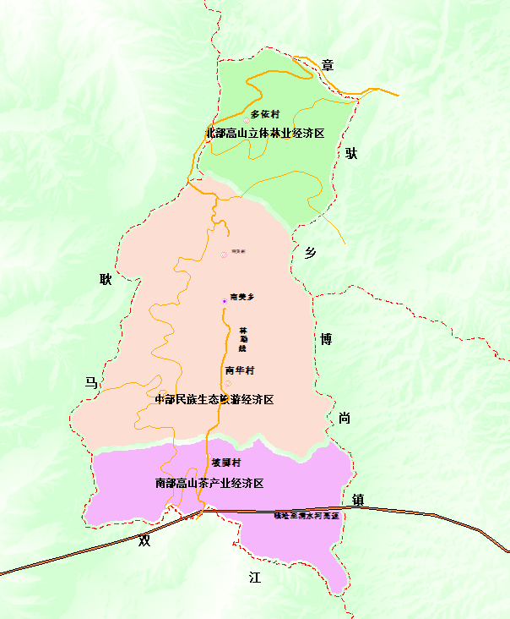
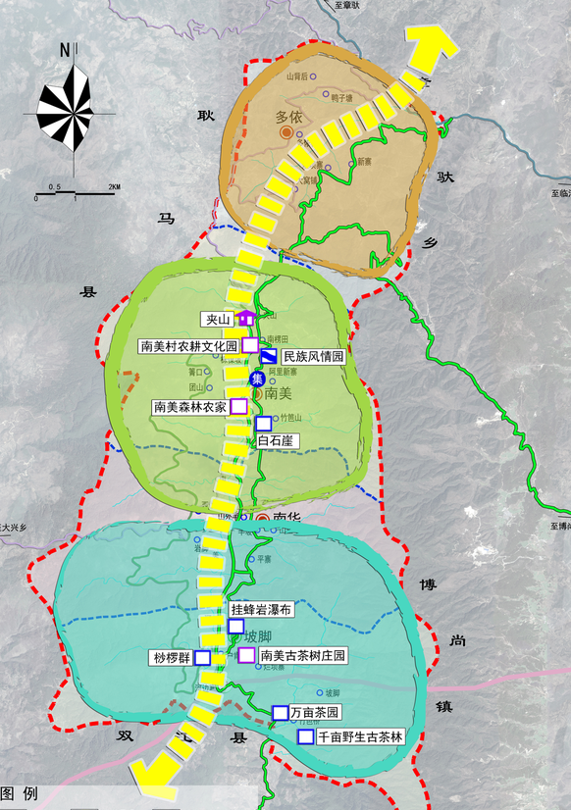

4.
3
产业发展与布局
充分发挥资源优势，打造乡域旅游环线
产业空间布局: 以“轴片带”开发模式打造“一轴一心三片区”的产业布局结构
一轴：以联系南美各村的林勐线为轴线，沿轴线南北延伸产业发展轴；
一心：以南美乡政府所在地为中心，辐射四个村，做强民族文化旅游、商贸物流和农产品加工，做精乡域中心镇区;
三片区：以特色林下种植、生态养殖、茶叶产业和旅游业为主，划分为三片：
北部高山立体林业经济区：主要发展特色林下种植、生态养殖、生态旅游、经济果林种植；
中部民族生态旅游经济区：主要发展民族文化旅游、特色林下种植、生态养殖、经济果林种植；
南部高山茶产业经济区：主要发展茶叶产业、旅游、经济作物种植、农产品加工；
民族风情西环线：以南美拉祜族乡村风情体验、南美草山营地庄园、古村落、搭桥园等民族风情体验项目，打造民族风情西环线，有效维护文化的原生态性，构建拉祜族原乡风情展示长廊
南美民俗风情旅游区：依托南美千亩古茶林、特色村落、节日庆典、音乐歌舞、民族服饰、特色饮食、民居建筑等，打造民族风情浓郁，民族文化旅游资源交相辉映的南美民俗体验旅游区
产业发展轴
草山
拉古酒王
拉古南美糯达草山
北部高山立体林业经济区
高山生态农林景观
产业发展中心
搭桥园
古村落
中部民族生态旅游经济区
民族风情文化旅游区
茶文化生态旅游区
南部高山茶产业经济区

Slide 19
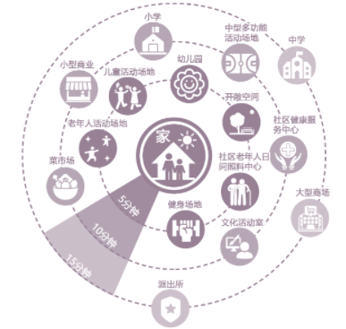
4.
4
城乡生活圈和公共服务设施配置
乡域内规划构建“15-30分钟”乡村社区生活圈4个，分级分类配建农村基本公共服务设施供给。
类型 | 名称 | 配置内容
乡集镇公共服务中心 | 乡政府驻地 （含南美村民委员会驻地） | 乡集镇级层级配置幼儿园、小学、初中、卫生服务站、文化活动室、室外综合健身场地、老年人日间照料中心、菜市场、生活垃圾中转站等服务要素
村/组公共服务中心 | 其他3个行政村村民委员会驻地 | 村/组层级配置村幼儿园、村卫生室、村务室、老年活动室、文化活动室、农家书屋、健身广场、垃圾收集点、公厕等服务要素。

Slide 20
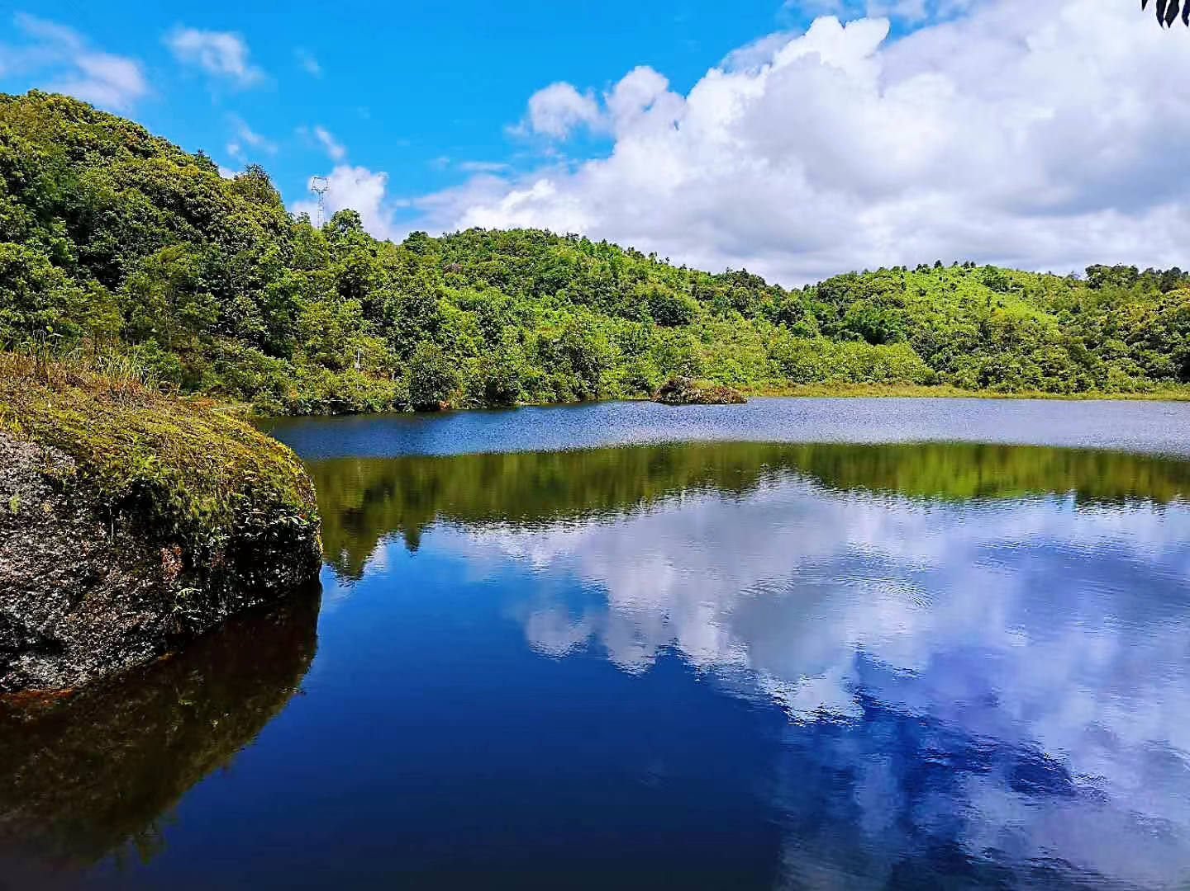
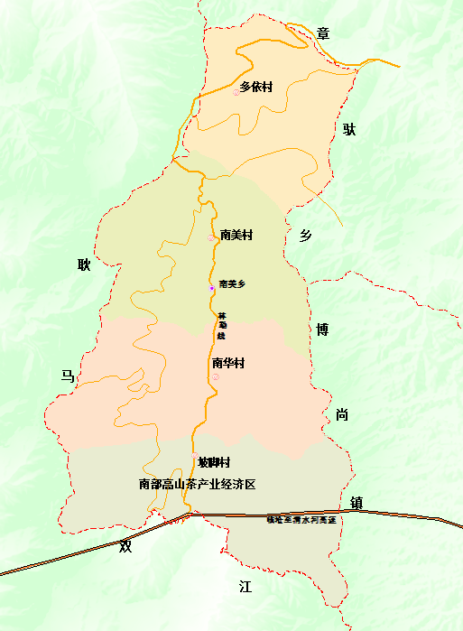
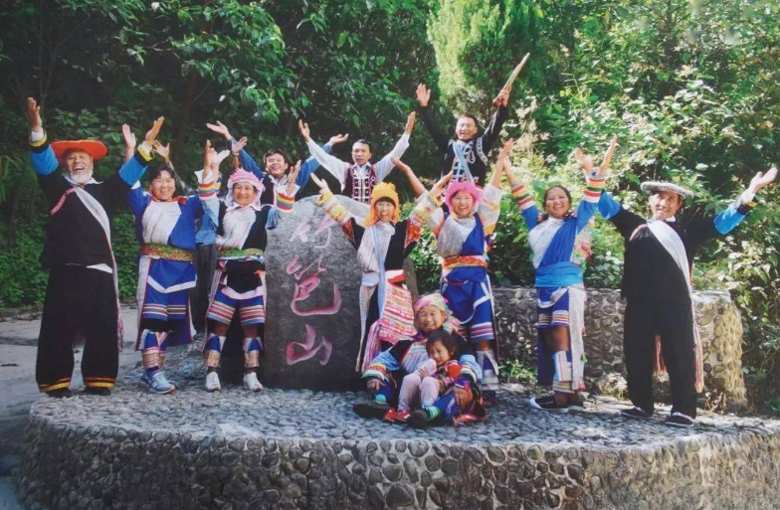
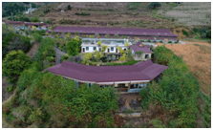
4.
5
特色风貌塑造
风貌定位““拉祜族民族文化交融、山水林田怡人”的全国唯一的拉祜族原真文化体验旅游小镇，世界拉祜族的精神家园”
塑造富有地域特色的乡域风貌格局：“两带、三区”
特色产业风光带：以南北向的林勐公路轴线，主要展示民族文化、高山立体农业种植区、高山生态种植、林下特色种植
南美河高山河流景观带：依托南美河地势，自然环境，打造高山河流景观带，展示南美乡优越的生态环境优势和磅礴的高山深河大地景观之美
民族文化旅游区：乡中部，沿林勐公路两侧，依托乡驻地的民族文化风情园，发展民族文化旅游及其衍生产品、商贸活动来促进经济发展，带动整个乡域的发展
高山生态农林旅游区：乡北侧，以林下种植、特色农业种植、经济果林种植为产业点。发展示各种示范区、产品加工，打造特色产业链经济，带动北部乡域经济发展
茶文化生态旅游区:乡南部,以万亩茶园和千亩野生古茶林等茶叶优势，发展体验观光式旅游，发展茶叶产品精加工，推动南美乡南部区域旅游发展
南美河高山河流景观带
高山生态农林旅游区
民族文化旅游区
茶文化生态旅游区
特色产业风光带

Slide 21
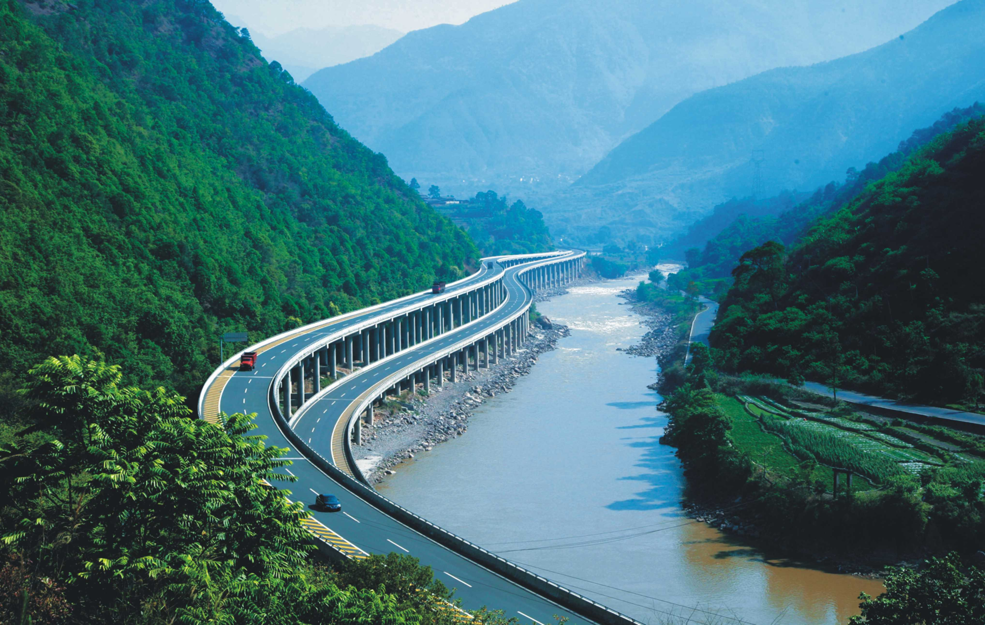
05
基础设施支撑体系
5.1 综合交通规划
5.2 市政基础设施
5.3 综合防灾与安全韧性

Slide 22
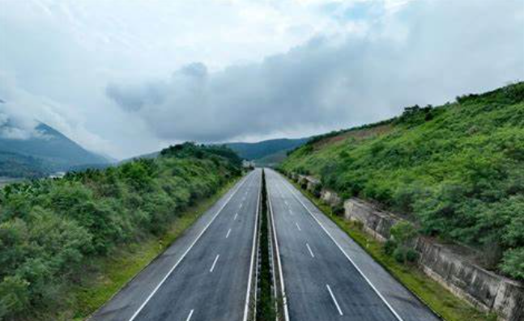
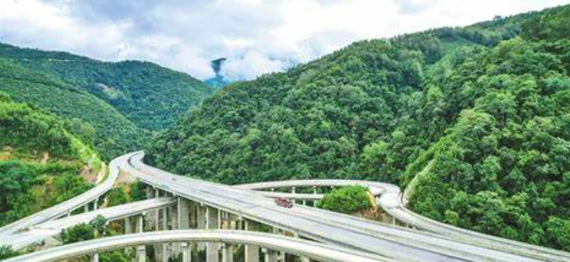
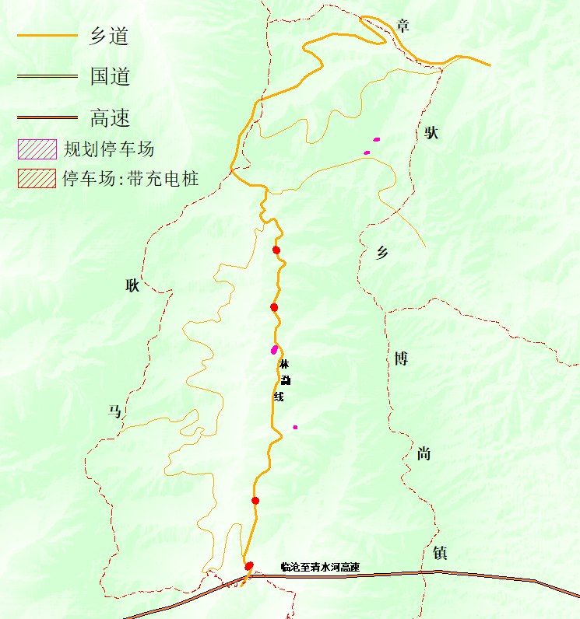
5.
1
综合交通规划
完善交通网络
高速公路发展规划：配合市、区加快建设临沧至清水河的高速公路通车
干线公路发展规划：完善高速下线口及高速连接线、提升林勐线道路等级为二级路
农村公路发展规划：加快完成30户以上自然村（组）普通硬化路建设,构建普惠公平的农村公路基础网络，规划建设村与村连接线和农村重大产业线路项目
特色公路规划：加快建设美丽公路，提升道路品质，在县道沿线建设休息区。
布局综合交通枢纽
在乡驻地和快速连接线下口新建乡长途客运站和公共停车场，在各行政村布置适宜的交通设施，如社会公共停车场和乡村客运点，保证交通系统的科学合理性。

Slide 23
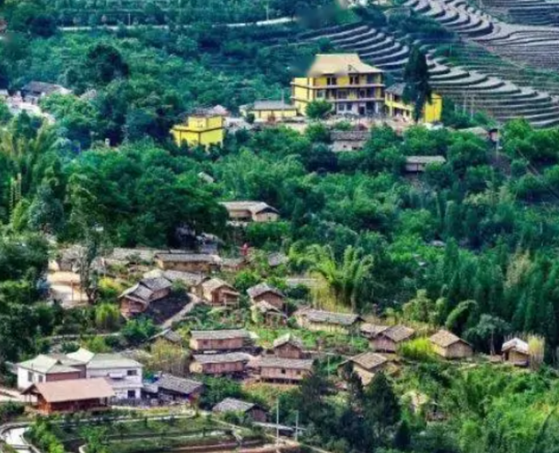
5.
2
市政基础设施
构建布局合理、设施配套完备、绿色低碳、智慧高效的市政基础设施体系。
给水工程规划
规划新建乡自来水厂1座，水源为金子塘水库供。水规模约0.3万立方米/日；各村通过水库坝塘取水后，由蓄水池供水,中心镇区通过自建储水池,水源为竹笆山老鼠洞河引水；
排水工程规划
主要采用雨污分流的方式排水，乡驻地西南边建污水处理厂1座，处理量0.02万立方米/天，草山北部建设一座，集中处理该区域产生的污水，各村通过新建氧化塘等污水处理设施处理
多依村建设一座，处理北部该区部分生活垃圾。其余各村新建垃圾处理池进行垃圾收集。
环卫工程规划
多依村建设垃圾中转站，处理北部该区部分生活垃圾。其余各村新建垃圾处理池进行垃圾收集;乡域建设垃圾处理场1座，垃圾处理量为70吨/日。全乡生活垃圾、工业垃圾通过环卫车辆运往垃圾场处理
电力工程规划
镇域配置35KV变电站1座，保障全镇用电，规划远期考虑35KV变增容改造；各村通过10kv变压器进行电力保障

Slide 24
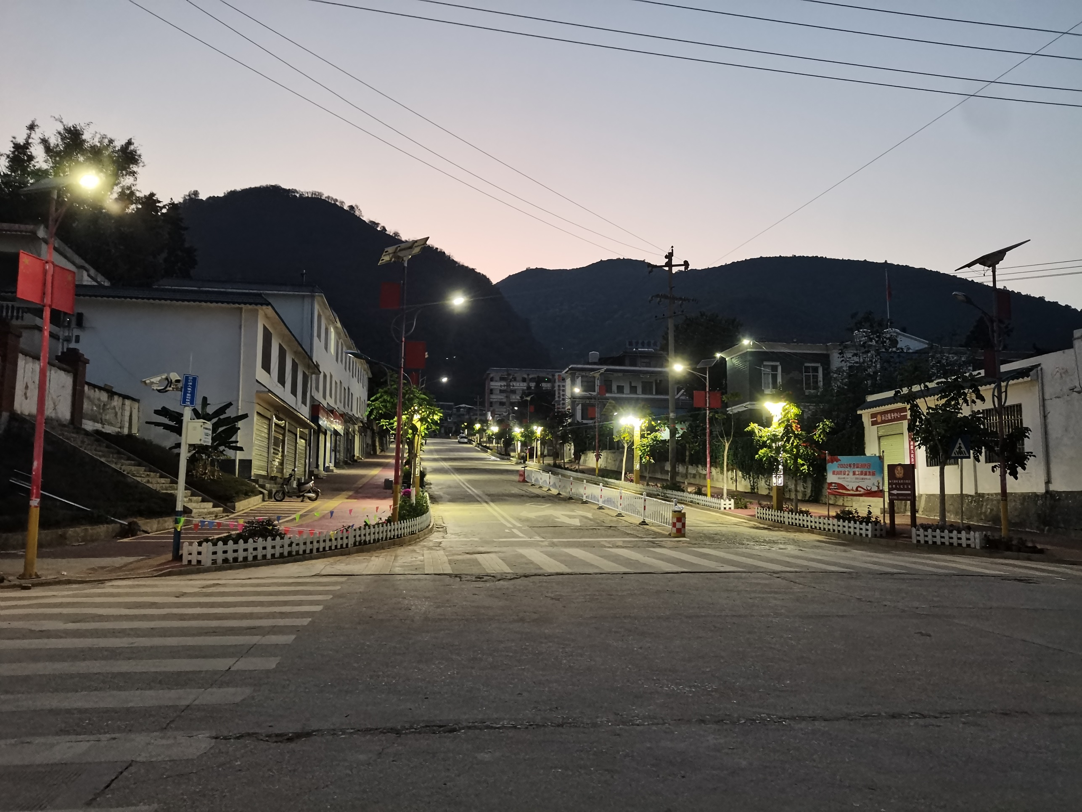
5.
3
综合防灾与安全韧性
明确防灾减灾标准
消防安全
建设城乡消防体系，优化消防安全布局，全乡防空警报实际覆盖率100%。
抗震标准
抗震设防烈度为8度，设计基本地震加速度值为0.30g。
防洪标准
乡域的山洪防洪标准重现期为10年，河流防洪标准重现期为20年。
人防工程
防护疏散为主，掩蔽为辅的原则，确定乡驻地战时留城与疏散人数之比为 20%与 80%。按留城人员人均 1.3平方米计算掩蔽程的应建规模。
完备灾害预警应急预案，强化指挥协调系统
完善应急信息系统，提高监测预警能力 完善应急预案系统，提高服务实战能力
完善实战演练系统，提高驾驭局势能力 完善应急保障系统，提高处置保障能力
健全灾后恢复重建工作机制
构建城乡综合防灾减灾体系
防震抗震
预防为主，防御与救助相结合，保障生命线工程和公共建筑具有一定抗震能力，城市不发生较大的破坏，保障人民生命财产安全和经济建设顺利进行。
地质灾害
以地质灾害易发性分区为基础，兼顾地理、地质单元和行政区的完整性，进行全乡地质灾害防治分区的划分，有效提高地质灾害防御能力。
防洪排涝
加强防洪排涝排水基础设施网络建设，通过源头控制、管网梳理、内河治理、推行生态治水理念等举措，提高城市防洪能力。
消防安全
建设城镇消防体系，优化消防安全布局，构建健全的消防安全保障体系；构建森林防火系统；加强消防通信、消防供水等相关配套建设完善。
人防
建成布局合理、种类齐全、功能配套、连片成网、数量充裕的人防工程体系和点、线、面相结合的整体格局，最大限度发挥人防平战结合功能。
严格管控重大危险源
加强源头治理，提高应急防护与处置能力，降低危险源事故风险。

Slide 25
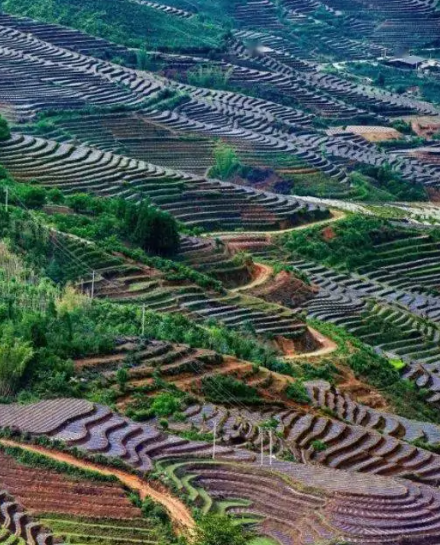
06
国土综合整治和生态修复
6.1 国土综合整治
6.2 山水林田湖草系统
6.3 矿山生态修复

Slide 26
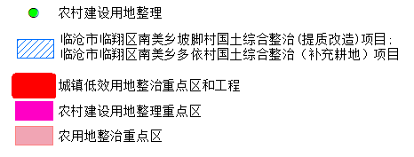
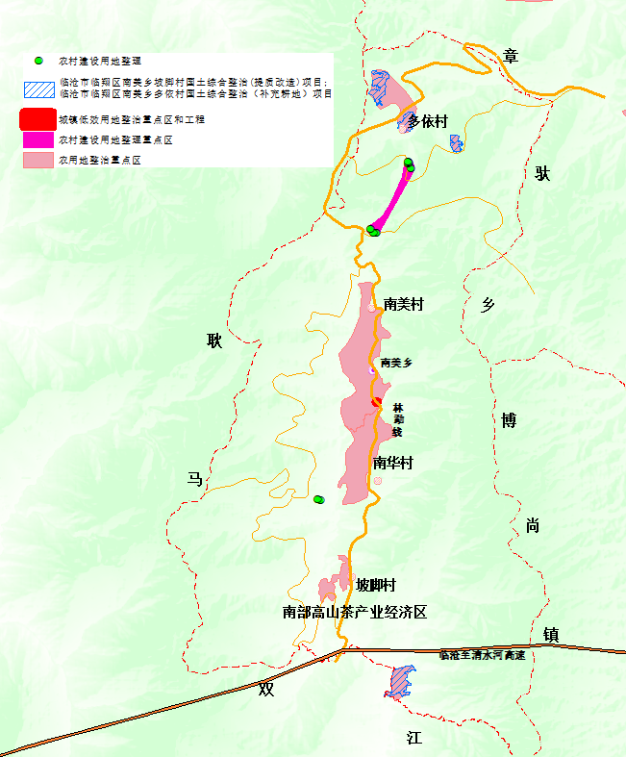
6.
1
国土综合整治
深入开展农用地整治，夯实现代农业发展基础
耕地提质改造
土地平整、修建灌溉与排水设施、田间道路等土地整治工程，减缓田面坡度、提升耕地连片度和耕作便利度、提高灌溉保证率、增加水田面积。规划期内计划实施2个耕地提质改造项目，建设规模54.76公顷，预计补充耕地14.63公顷，产生水田指标23.90公顷
开展农村建设用地整理，建设美丽新农村
6.1 国土综合整治
农村建设用地整理
盘活村庄闲置、低效用地将闲置低效用地用于农村基础和公共服务设施、商业、办公设施建设，加强村庄产业用地整理。规划实施1个城乡建设用地增减挂钩项目，总规模5.66公顷，可复垦耕地2.29公顷，林地2.8公顷，田坎1.12公顷
推进城镇低效用地再开发，促进城市有机更新
城镇低效用地整治重点区面积0.31公顷；计划实施1个城镇低效用地再开发项目，实施动工建设面积0.31公顷

Slide 27
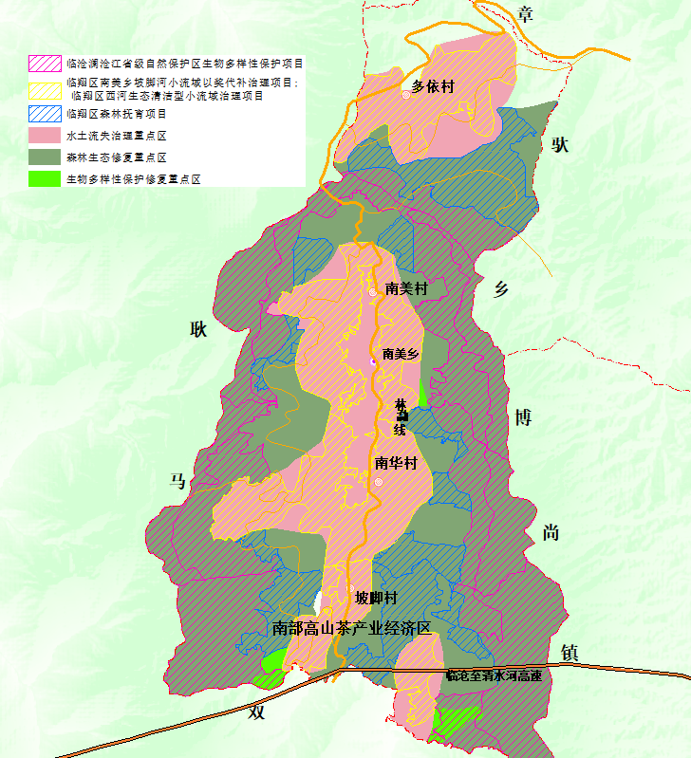
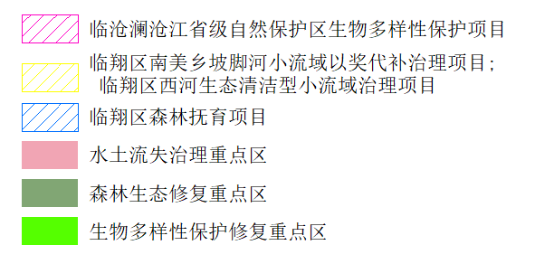
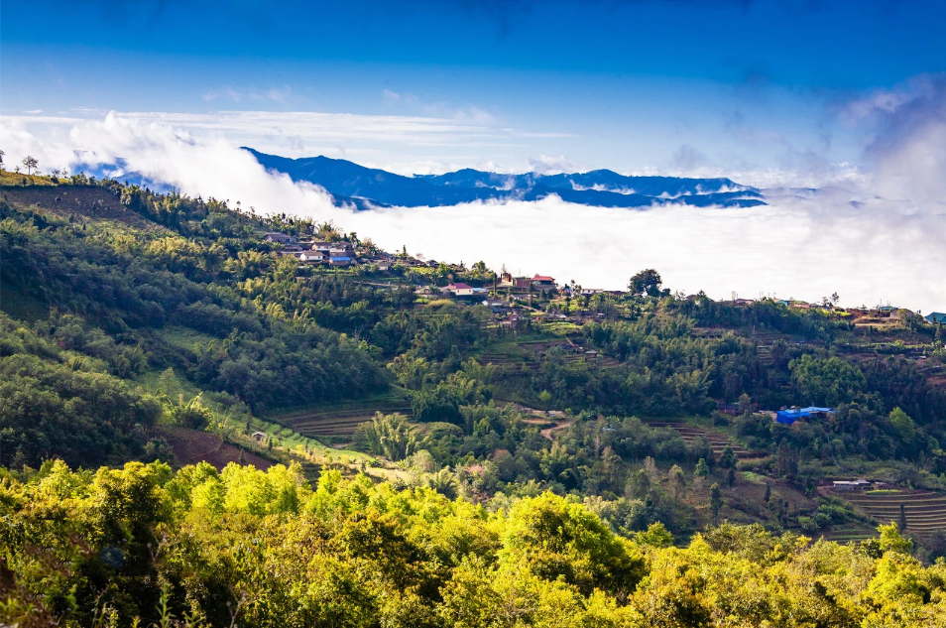
6.
2
山水林田湖草系统修复
1
林
森林生态修复
采取封闭保护、植被恢复、野生动植物栖息地恢复等措施，实施森林生态修复、森林质量提升，使生态系统趋于持续稳定。共布设森林生态修复项目2个，修复规模8292.22公顷
物
生物多样性保护
落实《临沧市生物多样性保护实施方案（2014-2030年）》，共布设生物多样性保护修复项目1个,重点保护弥红豆杉、水青树、紫金龙、红瘰疣螈、滑鼠蛇、林麝、花棘蛙等珍稀动植物,中山湿性常绿阔叶林、季风常绿阔叶林生态系统。
流
水土流失防治
工程与生物措施相结合、人工治理与自然修复相结合，综合运用土地整治、土壤改良、植被恢复、生物修复、保护性耕种、封山育林等措施，加强重点地区水土流失防治。共布设水土流失治理项目2个，防治理水土流失面积3298.65公顷。
水
水环境和水生态修复
采取水源地保护、水量调节、生态补水、河湖水系连通、污染源控制等措施，结合河道清淤与防洪工程建设，提升重要水源地和河流生态功能。

Slide 28
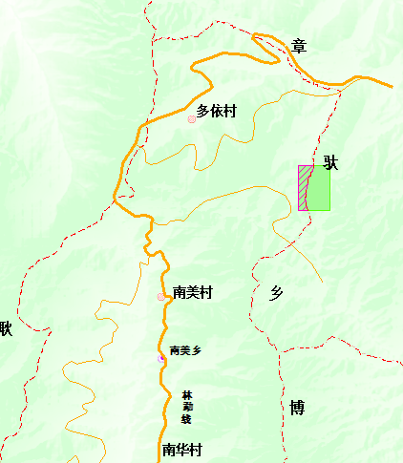
6.
3
矿山生态修复
1
重点区面积33.52公顷，分布在多依村。规划期实施持证矿山生态修复治理项目1个，修复规模33.52公顷；
推进废弃矿地综合利用及土地复垦，因矿制宜，优化治理，实现地貌重塑、景观再造、地质灾害防治等综合成效，全面改善矿山生态环境。
山
矿山修复治理工程

Slide 29
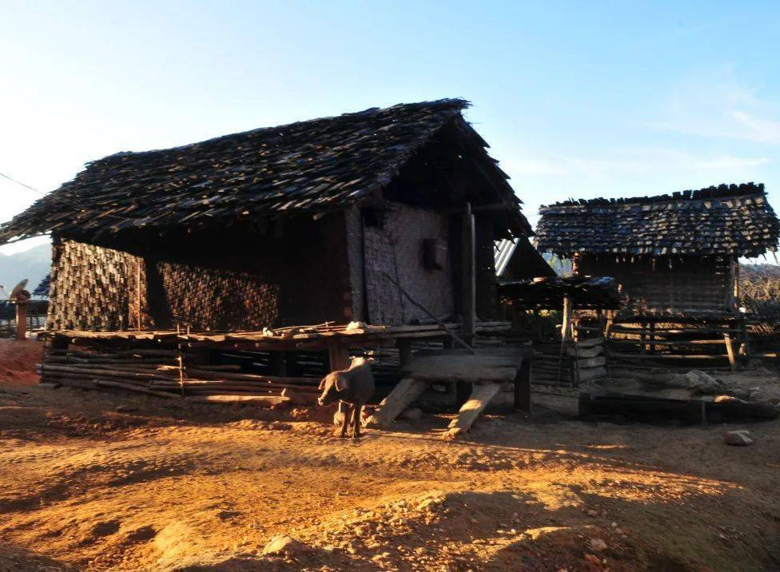
07
中心镇区规划
7.1 中心镇区规模与规划分区
7.2 用地布局
7.3 公共绿地与开敞空间
7.4 公共服务设施
7.5 综合交通
7.6 市政基础设施
7.7 综合防灾减灾规划
7.8 风貌管控
7.9 规划管控

Slide 30
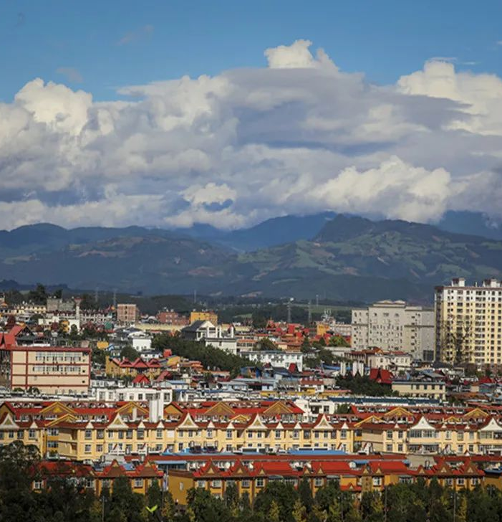
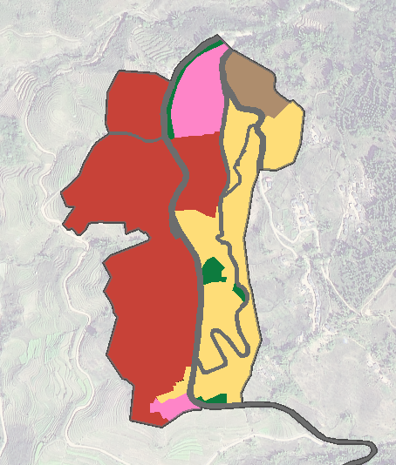
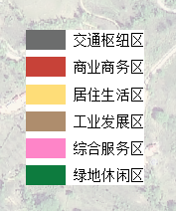
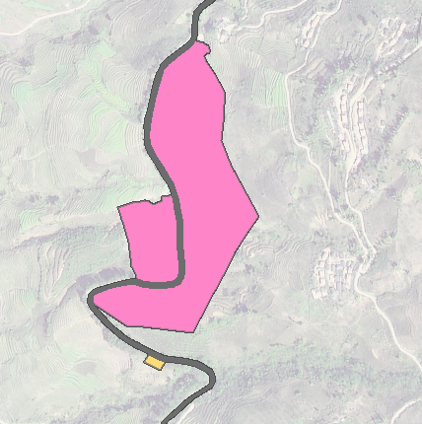
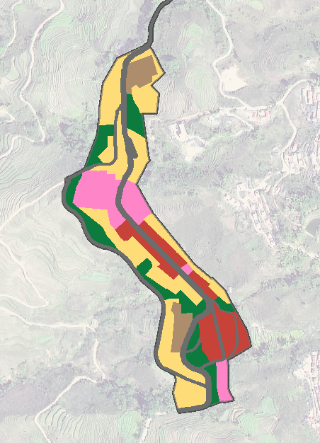
7.
1
中心镇区规模与规划分区
中心镇区范围
构建“一镇两城”特色中心镇区格局
以城镇开发边界为主体，结合行政区界线、永久基本农田、自然地理等边界进行优化。划定中心镇区范围37.98公顷，划定城镇开发边界15.87公顷
明确规划分区管控
一级规划分区 | 二级规划分区 | 三级规划分区 | 面积
城镇发展区 | 城镇集中建设区 | 居住生活区 | 8.2
 |  | 商业商务区 | 11.11
 |  | 综合服务区 | 9.63
 |  | 工业发展区 | 1.41
 |  | 绿地休闲区 | 1.94
 |  | 交通枢纽区 | 5.69
 | 小计 |  | 37.98

Slide 31
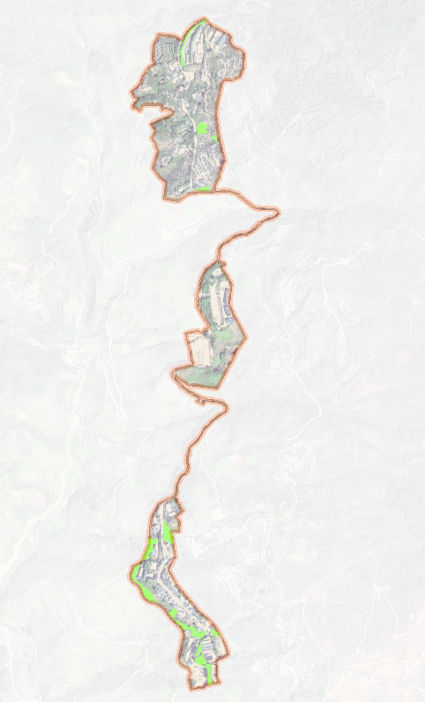

7.
3
公共绿地与开敞空间
构建城镇蓝绿网络，完善城镇绿地系统
以“山水园林城镇”为理念，通过固本、观山、理水、通廊、筑网等手段，构建“山、水、田、城、村”相融的山水园林城镇
公共绿地
中心镇区公共绿地包括中心镇区公园和街头绿地。采用点、线、面结合的布置方式，形成三个系列空间。
点状空间的控制: 沿道路、水系遍布城区的街头绿地、小游园、单位庭园绿化，共同形成星罗棋布的点状绿地。
线状空间的控制: 主要包括滨河带绿地和道路绿化。干路两侧不低于1.5米的控制绿线；
面状空间的控制: 指中心镇区内规模比较大的城市公园。
生产防护绿地
防护绿带: 在地形较破碎的地段、地势陡峭的山坡植树造林，防止山体滑坡等地质灾害发生;35KV高压线下设20米宽的高压走廊,110KV高压线下设24米宽的高压走廊；过境公路按公路等级布置防护绿地，高速公路、一级公路两侧各50米，二级公路两侧各30米，三级公路及以下等级公路两侧各20米。

Slide 32
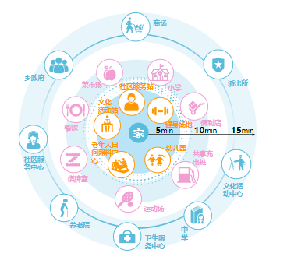
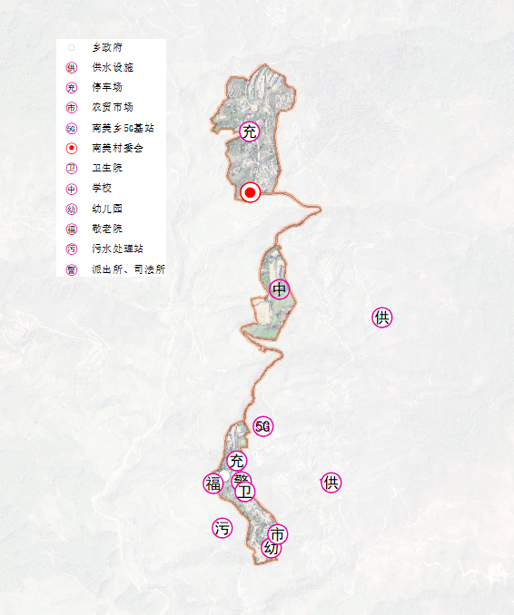

公共服务设施
7.
4
区生活圈1个。配置卫生院、养老院、幼儿园、中小学、文化活动中心、菜市场、公用设施营业网点、体育场、全民健身中心、垃圾转运站等设施

Slide 33


7.
5
综合交通
构建综合立体城市交通体系，全面加强区域连接能力
对外交通
对外交通道路仍由林勐公路承担，呈南北向从镇区过境，配合区级对林勐公路进行四改三升级改造，在政府驻地西边增加环线，以缓解镇区内部交通压力
公共交通
以农村客运、网约出租车等辅助型公共交通为主。
交通设施
在南美村和乡政府驻地规划带充电桩的停车场，为过境交通服务
慢行交通
结合河流水系、绿地公园和各公共活动空间，形成慢行交通网络。
内部路网规划
规划道路分为干路、支路、巷道三级，干路红线宽度为12-20米，支路红线宽度为8-12米，巷道红线宽度为4-8米。

Slide 34



7.
6
市政基础设施
给排水工程规划
给水工程：规划水源为由金子塘水库，通过规划干渠引取水源。规划在南美乡乡政府驻地东侧新建自来水厂1座；在南美中学东侧新近自来水厂1座，主要负责镇区及周边村庄的供水，并常备镇区消防用水，镇区内给水管网主要沿道路布设，以环状管网为主。
排水工程：保留乡驻地在西南端污水处理站。
电力工程规划
规划扩建35KV南美变电站与10KV变电所线联络工程。10KV电力电缆和配电低压电缆都采用埋地敷设，埋深不小于0.7米，穿越车行道的地方不小于1米。
通信工程规划
规划对镇区中心电信模块进行扩建，在镇区东北建设5G基站。
环卫工程规划
中心镇区垃圾通过垃圾桶收集（在主次干道按50-80米间距布设、垃圾转运至垃圾处理厂处理。

Slide 35
7.
7
综合防灾减灾规划
防洪减灾规划
中心镇区防洪主要措施是结合现状排水沟渠，修缮、设置排水沟渠，使镇区雨水尽快排出。远期结合镇区建设发展规模，按《防洪标注》要求，满足中心镇区防洪安全要求
抗震防灾规划
中心镇区建筑工程抗震地震基本烈度为8度，设计基本地震加速度值不小0.3g。严格按照《建筑工程抗震设防分类标准》（GB 50233-2008）、《建筑抗震设计规范（2016年版）》（GB 50011-2010）（2021年修订）进行建筑工程设计、施工、监理
消防规划
规划在南美乡政府建设专职消防队，设置防灾指挥中心。镇区主要道路按：同一时间内的火灾次数为3～4次，一次灭火用水量为100L/s，不超过120米保护半径布置消防栓
人防规划
确定集镇战时留城与疏散人数之比为20%与80%。按留城人员人均1.3平方米计算掩蔽工程的应建规模。联合中小学、幼儿园、公园绿地等开敞空间共设置应急避难场所
地质灾害防治规划
处在地质灾害高易发区，根据临翔区地质灾害防治规划，均在规划重点防治区内。重点防治区地质灾害易发性高，灾害点密度大，威胁人口及财产大，以搬迁避让或工程治理为主，监测预警为辅；
应当将城镇、人口集中居住区、大中型工企业所在地和交通干线、重点水利电力工程等基础设施作为地质灾害重点防治区中的防护重点
防疫规划
构建城乡空间应对公共卫生事件的防灾规划体系，增强城市韧性。建立“平战结合”的防控准备预案，分区分级构建国土空间防疫单元。搭建社区管理体系，健全服务设施，加强城市面对突发公共卫生事件的应对能力。在卫生院设置医疗救护中心1处

Slide 36


7.
8
风貌管控
风貌定位：打造成为“高山常青，绿水长流，民族文化鲜活灿烂”的拉祜族特色乡镇，打造全国唯一的拉祜族原真文化体验旅游小镇，世界拉祜族的精神家园
加强特色风貌保护，严控高层，形成二类风貌区。
“民族风情风貌区”：镇区北部、中部建设集中区域，推行绿色建筑理念，建设主要突出拉祜族文化，以拉祜族元素为主。
“绿色田园风貌区”：镇区西部、西南部田园、茶园分布区域，风貌打造与田园景观相融合，彰显怡人的田园风光。
风貌格局
。
建筑风貌管控
公共建筑或住宅建筑，建筑形式宜体现拉祜族民族文化元素和民族建筑特色，建筑材料宜用既经济又美观的本地材料，屋顶色彩可采用贴近自然、与周围环境协调的颜色。建筑空间亲切宜人，建筑风格自然明快，保护好乡驻地周边可视范围内的自然山体、水体和农田，形成良好的村落背景，打造为以青山、蓝天、碧水、田园为背景，建筑层层叠落的田园小镇。

Slide 37

08
规划传导与实施保障
8.1 规划传导
8.2 保障政策与措施

Slide 38

8.
1
规划传导
1
落实上位规划纵向指引
严格贯彻落实国家、云南省、临沧市、临翔区明确的主体功能定位及约束性指标、资源底线和空间管控要求、重要名录、重大政策和制度等强制性内容。
强化村庄规划纵向传导
除乡政府驻地外，南美、坡脚、多依、南华村民委员会均需编制“多规合一”实用性村庄规划。
详细规划单元划分和规划指引
落实区级总规详细规划单元划定结果，在南美乡乡域范围内划分1个城镇单元：乡政府驻地城镇开发边界；其余区域由“多规合一”实用性村庄规划进行管控。
云南省国土空间规划
临沧市国土空间总体规划
临翔区国土空间总体规划
乡（镇）国土空间规划
控制线详细规划
相关专
项规划
村庄规划
传导内容
强制性内容
规划指标：约束性指标、预期性指标
底线约束：永久基本农田、生态保护红线、城镇开发边界、水资源
空间管控：生态保护区、生态控制区、农田保护区、城镇建设区、乡村发展区、矿产能源区
重要名录：自然保护地、历史文化保护
主体功能定位、目标战略、总体格局、区域协同、资源保护、生态修复、重点项目

Slide 39

8.
2
保障政策与措施
1
健全规划管控体系
01
强化规划空间传导：加强乡镇级国土空间规划的空间传导，落实区级空间规划，指引“多规合一”实用性村庄规划
严格规划许可管理：严格按照国土空间规划核发建设项目用地预审与选址意见书、建设用地规划许可证、建设工程规划许可证和乡村建设规划许可证。
实行规划全周期管理
加强规划实施监测评估预警：建立“一年一体检、五年一评估”的常态化机制，年度体检结果作为下一年度实施计划编制的重要依据，五年评估结果作为近期建设规划编制的重要依据。
健全实施规划监督考核机制：依托国土空间规划实施监管系统，完善规划督察员制度，强化对规划全过程信息化监管。将国土空间规划执行情况纳入自然资源执法监察内容，明确各级执法职责，综合运用卫片等信息化手段，强化执法监察。
02
完善政策机制体系
健全生态保护补偿机制：落实重点区域生态环境保护修复重点任务与工程，创新投融资机制，加快构建政府、金融机构和企业的融资协调机制。
健全土地要素市场化配置政策：建立健全城乡统一的建设用地大市场，完善相关配套制度，建立公平合理的集体经营性建设用地入市增值收益分配制度。
完善自然资源产权制度政策：完善全民所有自然资源资产收益管理制度，完善确权登记管理，逐步实现自然资源确权登记全覆盖，清晰界定全部国土空间各类自然资源资产的产权主体。
03
04
“一张图”实施监督信息系统落实
将“一张图”作为统一国土空间用途管制、实施建设项目规划许可、强化规划实施监督的依据和支撑。

Slide 40

南美乡国土空间规划（2021-2035年）
建立国土空间规划体系并监督实施是党中央、国务院作出的重大部署。按照国土国家、云南省、临沧市、临翔区国土空间规划相关要求，临翔区自然资源局会同南美乡人民政府组织编制了《南美乡国土空间规划（2021-2035年）》
目前《规划》已形成初步成果，为深入贯彻以人民为中心的发展思想，进一步提高《规划》科学性、可实施性，现向社会公开征求草案意见，广泛听取各方意见建议，凝聚公众智慧。
一、公示时间
2024年1月8日至2024年2月8日（共30日）
二、公示平台
南美乡人民政府门户网站（https://www.ynlx.gov.cn/zfxxgk/fdgd/xzxxzl/nmx.htm）
三、参与方式
1、电子邮箱：nmx2790001@126.com
2、书信地址：南美乡人民政府，邮编677004（邮件标题或信件封面请注明“南美乡国土空间规划意见建议”）
3、电话：0883-3066195
注：本次成果为公众征求意见稿，一切以最终批复为准
部分图片来源于网络，如涉及版权问题，请与南美乡人民政府联系

